Slide 1
과목_학년학기_단원 | suhi_h_0401_03
차시명 | 04 몇십으로 나누어 볼까요
파일명 | suhi_h_0401_03_0004
검토 | 담당
수학팀 | 박종민
문서 HISTORY
번호 | 버전 | 문서 작성일 | 내용 비고 | 작성자 (내선번호) | 검토자
1 | V 1.0 | 2022.1.18 | 문서 발생 | 김범수
2 | V 2.0 | 2022.2.15 | 1차 검수 |  | 김예림
3
4
5
6
7
8
9
10
11

Slide 2
학습 단계 | 파일명 | 페이지 정보 | 프레임 수 | 자료 형태 (동영상, 애니메이션, 노래)
 | suhi_h_0401_03_0004.html | 수학 익힘 50~51쪽 | 1 | Html5
총 프레임 수 |  |  | 1

Slide 3

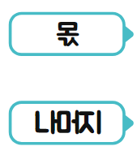


4-1
3. 곱셈과 나눗셈
04 몇십으로 나누어 볼까요
Θ Description & Function
몇십으로 나누어 볼까요│ 50~51쪽
개념 정리
1
2
3
4
5
6
1. 개념 정리 페이지
#1
 |  |  | 4
30 | 1 | 2 | 0
 | 1 | 2 | 0
 |  |  | 0
 |  |  | 7
40 | 2 | 8 | 4
 | 2 | 8 | 0
 |  |  | 4
··· 30×4
··· 40×7
몫
4
몫
7
나머지
4
나머지
0
확인
40×7=280
280+4=284
몫
나머지
삽화 파일명 | 3단원_4차시 PDF 자료(수학 익힘)

Slide 4




4-1
3. 곱셈과 나눗셈
04 몇십으로 나누어 볼까요
Θ Description & Function
몇십으로 나누어 볼까요│ 50~51쪽
답 칸 클릭하면 답 나타남. 정답 확인 버튼은 정답 가리기로 토글 됨.
수학 익힘 표 소스 사용
개념 정리
1
2
3
4
5
6
빈칸에 알맞은 수를 써넣고 150÷30의 몫을 구해 보세요.
#2
× | 1 | 2 | 3 | 4 | 5 | 6
30 | 30 | 60 | 90 | 120 | 150 | 180
150 ÷ 30 =
5
#1

Slide 5





4-1
3. 곱셈과 나눗셈
04 몇십으로 나누어 볼까요
Θ Description & Function
몇십으로 나누어 볼까요│ 50~51쪽
이너버튼 (페이지 2개)
풀이 확인 팝업창(다음 슬라이드)
답 칸 클릭하면 답 나타남. 정답 확인 버튼은 정답 가리기로 토글 됨.
개념 정리
1
2
3
4
5
6
계산해 보세요.
120 ÷ 40
562 ÷ 70
몫
3
몫
8
나머지
0
나머지
2
#1
#2
#3
삽화 파일명 | 3단원_4차시 PDF 자료(수학 익힘)

Slide 6
4-1
3. 곱셈과 나눗셈
04 몇십으로 나누어 볼까요
Θ Description & Function
몇십으로 나누어 볼까요│ 50~51쪽
< 풀이 확인 클릭 시 나타나는 화면>
개념 정리
1
2
3
4
5
6
계산해 보세요.
120 ÷ 40
562 ÷ 70
풀이
3
8
몫
몫
 |  |  | 3
40 | 1 | 2 | 0
 | 1 | 2 | 0
 |  |  | 0
··· 몫
 |  |  | 8
70 | 5 | 6 | 2
 | 5 | 6 | 0
 |  |  | 2
··· 몫
나머지
0
나머지
2
··· 나머지
··· 나머지

Slide 7


4-1
3. 곱셈과 나눗셈
04 몇십으로 나누어 볼까요
Θ Description & Function
몇십으로 나누어 볼까요│ 50~51쪽
이너버튼 (페이지 2개)
풀이 확인 팝업창(다음 슬라이드)
답 칸 클릭하면 답 나타남. 정답 확인 버튼은 정답 가리기로 토글 됨.
개념 정리
1
2
3
4
5
6
계산해 보세요.
90 | 8 | 1 | 0
40 | 2 | 8 | 5
몫
9
몫
7
나머지
0
나머지
5
#1
#2
#3
삽화 파일명 | 3단원_4차시 PDF 자료(수학 익힘)

Slide 8
4-1
3. 곱셈과 나눗셈
04 몇십으로 나누어 볼까요
Θ Description & Function
몇십으로 나누어 볼까요│ 50~51쪽
< 풀이 확인 클릭 시 나타나는 화면>
개념 정리
1
2
3
4
5
6
계산해 보세요.
90 | 8 | 1 | 0
40 | 2 | 8 | 5
풀이
 |  |  | 9
90 | 8 | 1 | 0
 | 8 | 1 | 0
 |  |  | 0
··· 몫
 |  |  | 7
40 | 2 | 8 | 5
 | 2 | 8 | 5
 |  |  | 5
··· 몫
몫
9
몫
7
나머지
0
나머지
5
··· 나머지
··· 나머지

Slide 9

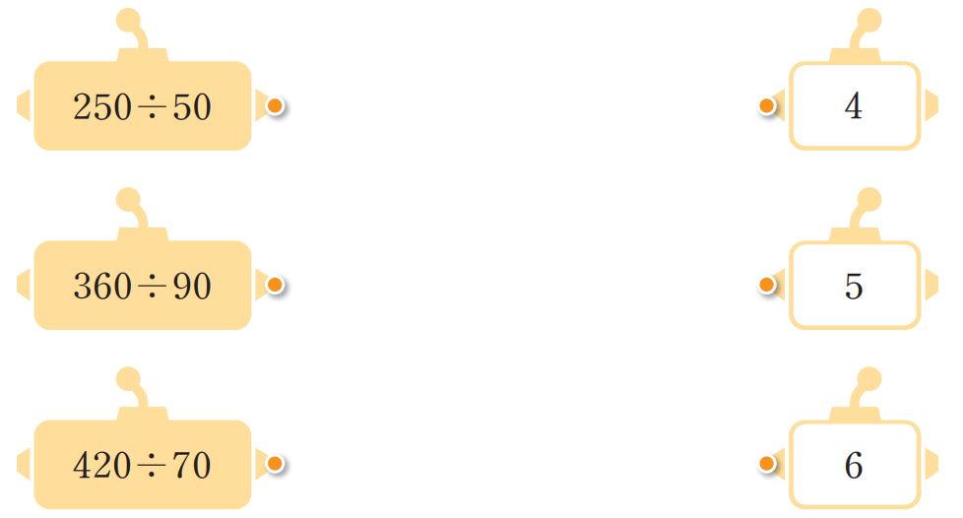
4-1
3. 곱셈과 나눗셈
04 몇십으로 나누어 볼까요
Θ Description & Function
몇십으로 나누어 볼까요│ 50~51쪽
풀이 확인 팝업창(다음 슬라이드)
답 칸 클릭하면 답 나타남. 정답 확인 버튼은 정답 가리기로 토글 됨.
개념 정리
1
2
3
4
5
6
나눗셈의 몫을 찾아 선으로 이어 보세요.
점을 드래그하여 옳은 답과 연결하세요.
i
250 ÷ 50
4
360 ÷ 90
5
420 ÷ 70
6
#1
#2
삽화 파일명 | resource\contents_sub\lesson03\ops\3\images\3_3\3_3_3_01.svg resource\contents_sub\lesson03\ops\3\images\3_3\3_3_3_02.svg

Slide 10
4-1
3. 곱셈과 나눗셈
04 몇십으로 나누어 볼까요
Θ Description & Function
몇십으로 나누어 볼까요│ 50~51쪽
< 풀이 확인 클릭 시 나타나는 화면>
개념 정리
1
2
3
4
5
6
나눗셈의 몫을 찾아 선으로 이어 보세요.
점을 드래그하여 옳은 답과 연결하세요.
i
250 ÷ 50
4
360 ÷ 90
5
풀이
250÷50=5, 360÷90=4, 420÷70=6
420 ÷ 70
6

Slide 11


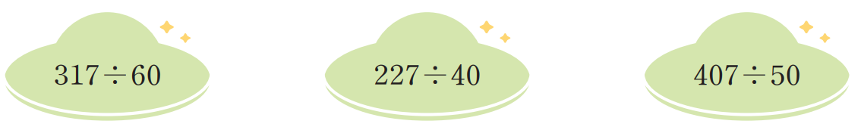
4-1
3. 곱셈과 나눗셈
04 몇십으로 나누어 볼까요
Θ Description & Function
몇십으로 나누어 볼까요│ 50~51쪽
풀이 확인 팝업창(다음 슬라이드)
답 칸 클릭하면 답 나타남. 정답 확인 버튼은 정답 가리기로 토글 됨.
개념 정리
1
2
3
4
5
6
나머지가 7인 것에 표 하세요.
317 ÷ 60
227 ÷ 40
407 ÷ 50
#1
#2
삽화 파일명 | resource\contents_sub\lesson03\ops\3\images\3_3\3_3_4.svg

Slide 12
4-1
3. 곱셈과 나눗셈
04 몇십으로 나누어 볼까요
Θ Description & Function
몇십으로 나누어 볼까요│ 50~51쪽
< 풀이 확인 클릭 시 나타나는 화면>
개념 정리
1
2
3
4
5
6
나머지가 7인 것에 표 하세요.
317 ÷ 60
227 ÷ 40
407 ÷ 50
( )
( )
( )
풀이
317÷60=5 ··· 17, 227÷40=5 ··· 27, 407÷50=8 ··· 7
따라서 나머지가 7인 것은 407÷50입니다.

Slide 13

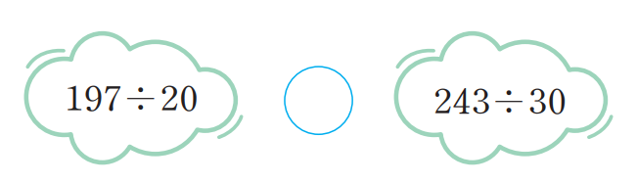
4-1
3. 곱셈과 나눗셈
04 몇십으로 나누어 볼까요
Θ Description & Function
몇십으로 나누어 볼까요│ 50~51쪽
풀이 확인 팝업창(다음 슬라이드)
답 칸 클릭하면 답 나타남. 정답 확인 버튼은 정답 가리기로 토글 됨.
개념 정리
1
2
3
4
5
6
몫의 크기를 비교하여 안에 ＞, =, ＜를 알맞게 써넣으세요.
197 ÷ 20
＞
243 ÷ 30
#1
#2
삽화 파일명 | resource\contents_sub\lesson03\ops\3\images\3_3\3_3_5.svg

Slide 14
4-1
3. 곱셈과 나눗셈
04 몇십으로 나누어 볼까요
Θ Description & Function
몇십으로 나누어 볼까요│ 50~51쪽
< 풀이 확인 클릭 시 나타나는 화면>
개념 정리
1
2
3
4
5
6
몫의 크기를 비교하여 안에 ＞, =, ＜를 알맞게 써넣으세요.
197 ÷ 20
＞
243 ÷ 30
풀이
197÷20=9 ··· 17, 243÷30=8 ··· 3
따라서 197÷20 243÷30
＞

Slide 15

4-1
3. 곱셈과 나눗셈
04 몇십으로 나누어 볼까요
Θ Description & Function
몇십으로 나누어 볼까요│ 50~51쪽
풀이 확인 팝업창(다음 슬라이드)
답 칸 클릭하면 답 나타남. 정답 확인 버튼은 정답 가리기로 토글 됨.
개념 정리
1
2
3
4
5
6
225÷30을 계산하고 계산 결과가 맞는지 확인해 보세요.
30 | 2 | 2 | 5
몫
7
나머지
15
30 × =
+ = 225
확인
7
210
210
15
#1
#2

Slide 16
4-1
3. 곱셈과 나눗셈
04 몇십으로 나누어 볼까요
Θ Description & Function
몇십으로 나누어 볼까요│ 50~51쪽
< 풀이 확인 클릭 시 나타나는 화면>
개념 정리
1
2
3
4
5
6
225÷30을 계산하고 계산 결과가 맞는지 확인해 보세요.
풀이
 |  |  | 7
30 | 2 | 2 | 5
 | 2 | 1 | 0
 |  | 1 | 5
··· 몫
몫
7
나머지
15
30 × =
+ = 225
확인
7
210
210
15
··· 나머지
확인
30×7=210
210+15=225

